Slide 1
자신이 만든 모델링 Unity에 Import 하기 (3ds max 사용법)
2012551059
컴퓨터공학과
3학년
손형호

Slide 2
목차
모델링의 필요성
Autodesk 대표적인 모델링 프로그램 2가지
3ds Max 설치 및 간단한 사용법
Unity 에 3ds Max 파일 불러오기

Slide 3
모델링의 필요성
Unity 의 object 만으로 표현할 수 없는 object 를 요구 할 때
스토어 에 있는 모델 이 아니라 자신이 만든 모델을 사용하고 싶을 때
독창적인 모델이 필요할 때

Slide 4


Autodesk
3ds Max
MAYA

Slide 5
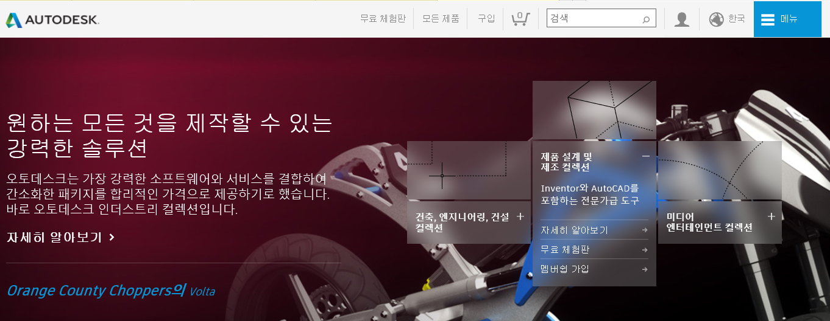
3ds Max 설치
1. https://www.autodesk.co.kr/
2. 무료 체험판 클릭
2

Slide 6
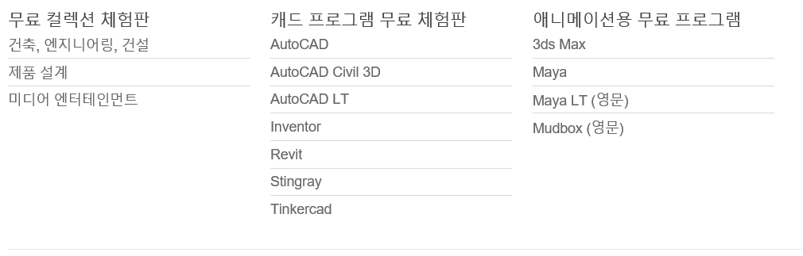
3ds Max 설치(계속)
3. 애니메이션 용 무료 프로그램 에 3ds max 클릭

Slide 7
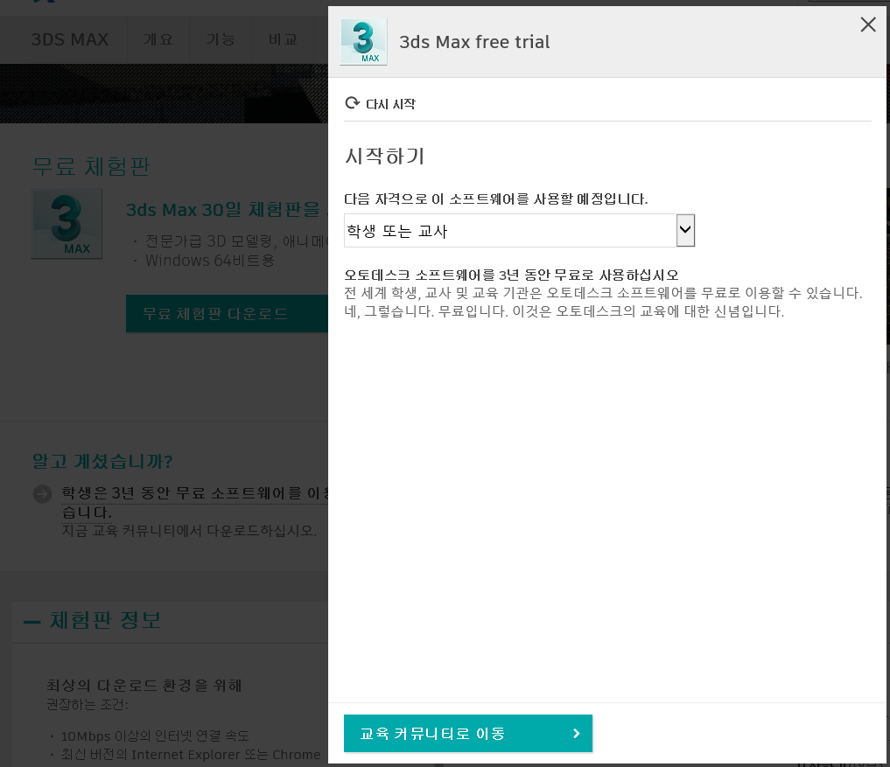
3ds Max 설치(계속)
5.자격 학생
또는 교사
로 변경
4.
6. 이동

Slide 8
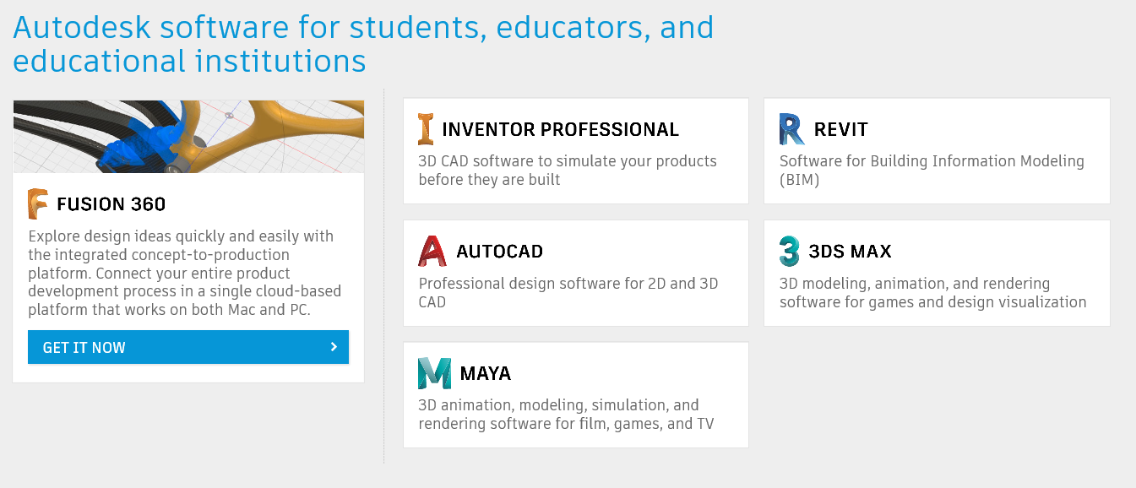
3ds Max 설치(계속)
7. 클릭

Slide 9
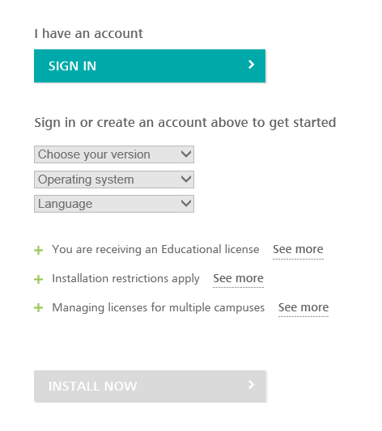
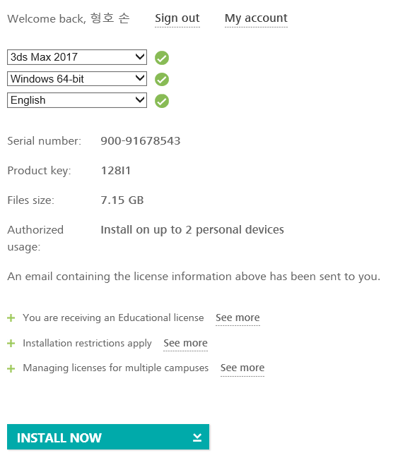
3ds Max 설치(계속)
8. 클릭
9.
10.
11.
12.
Notes:
8.클릭하고 난 뒤 간단한 가입절차를 거치면 오른쪽 화면처럼 뜬다

Slide 10
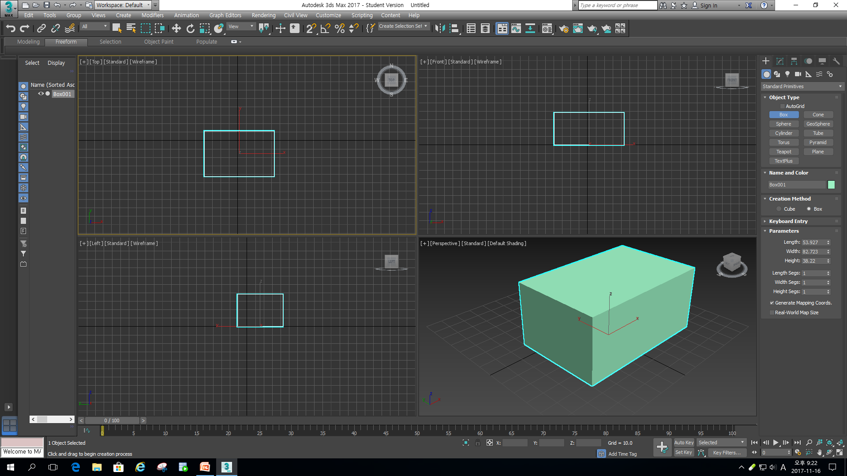
3ds Max 사용 법
Object 설정
뷰 포인트
기즈모

Slide 11
3ds Max 사용 법
키 | 설명
T,B,F,L | 선택한 뷰 에서 카메라 위치 변경 (top, bottom, front, left)
W,E,R | Object 설정 (w이동, e회전, r크기조절)
Z | 선택한 물체 뷰인
Alt+Q | 선택한 object 만 따로 보기
마우스 중앙 버튼 | 뷰 이동
Alt +마우스 중앙 버튼 | 뷰 회전

Slide 12
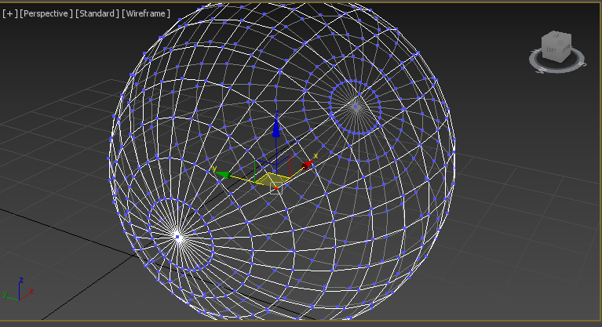
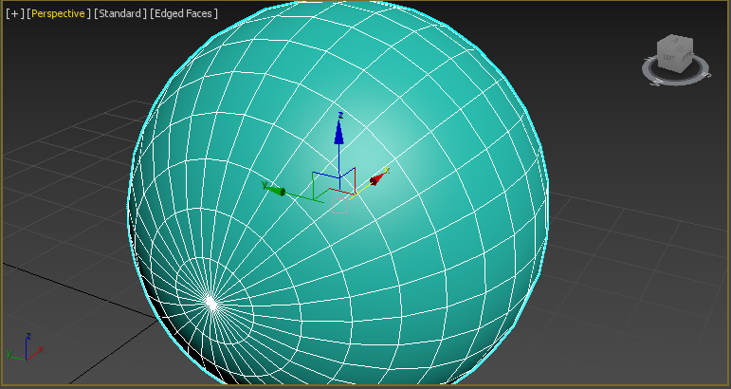
3ds Max 사용 법
F3 : wireframe on/off
F4 : edged Faces on/off

Slide 13
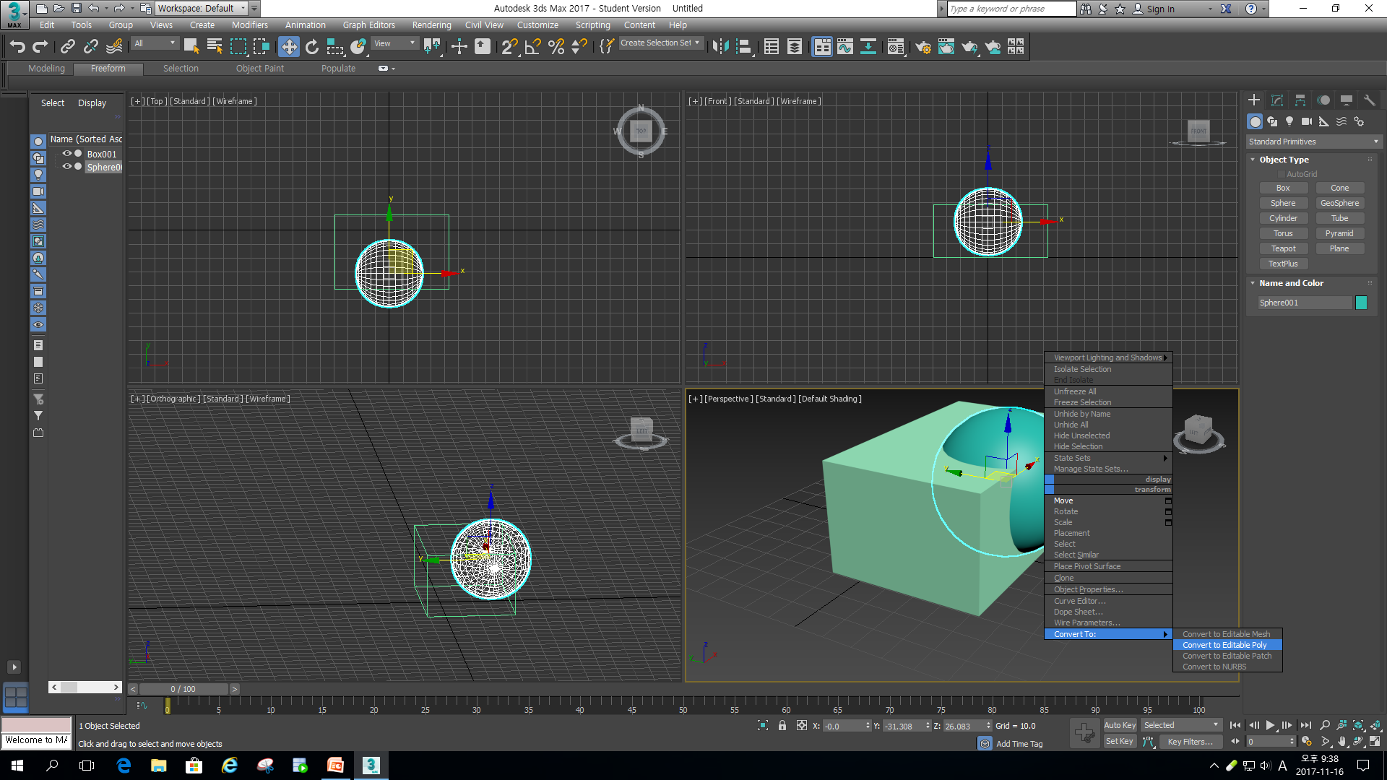
3ds Max 사용 법
Object 수정하기
1.Object 우클릭 -> Convert To -> Convert to editable Poly 클릭

Slide 14
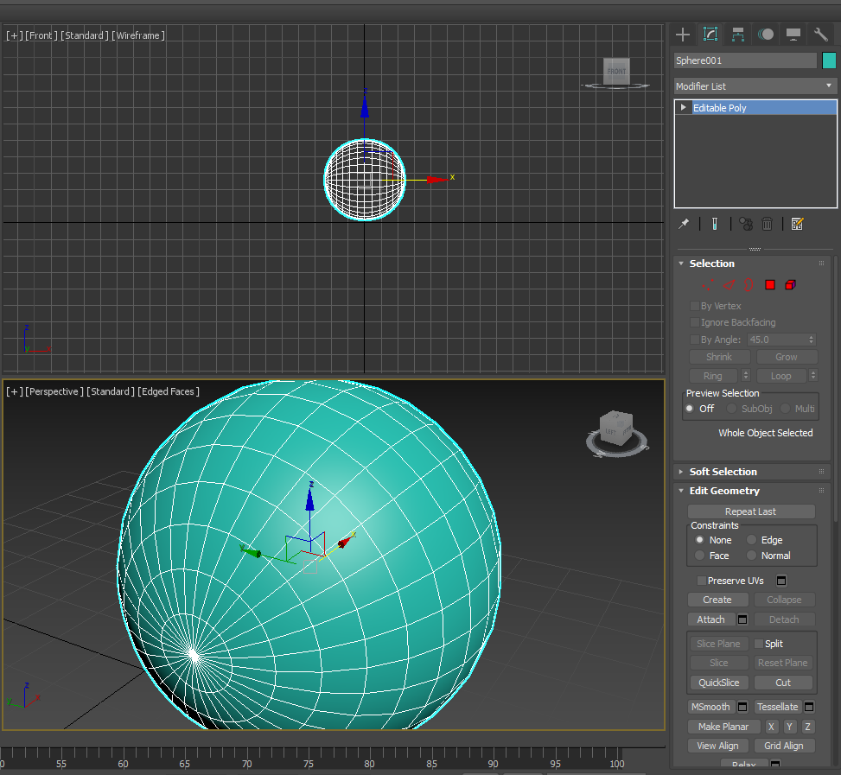
3ds Max 사용 법
Selection 에서 점, 선, 면, 중 선택하여
원하는 모양을 만들 수 있다.

Slide 15
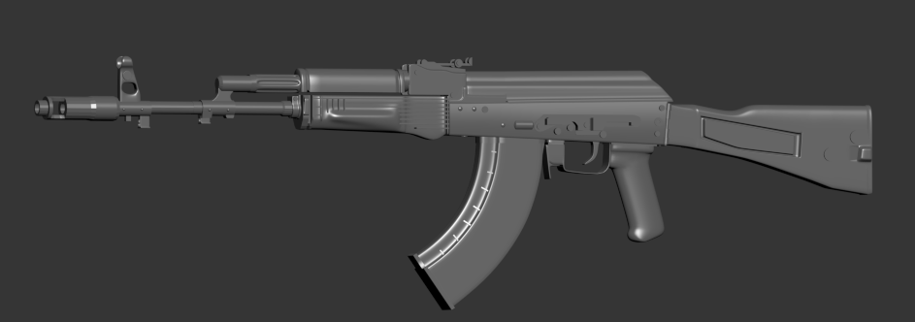
Unity에 3ds Max 파일 불러오기

Slide 16
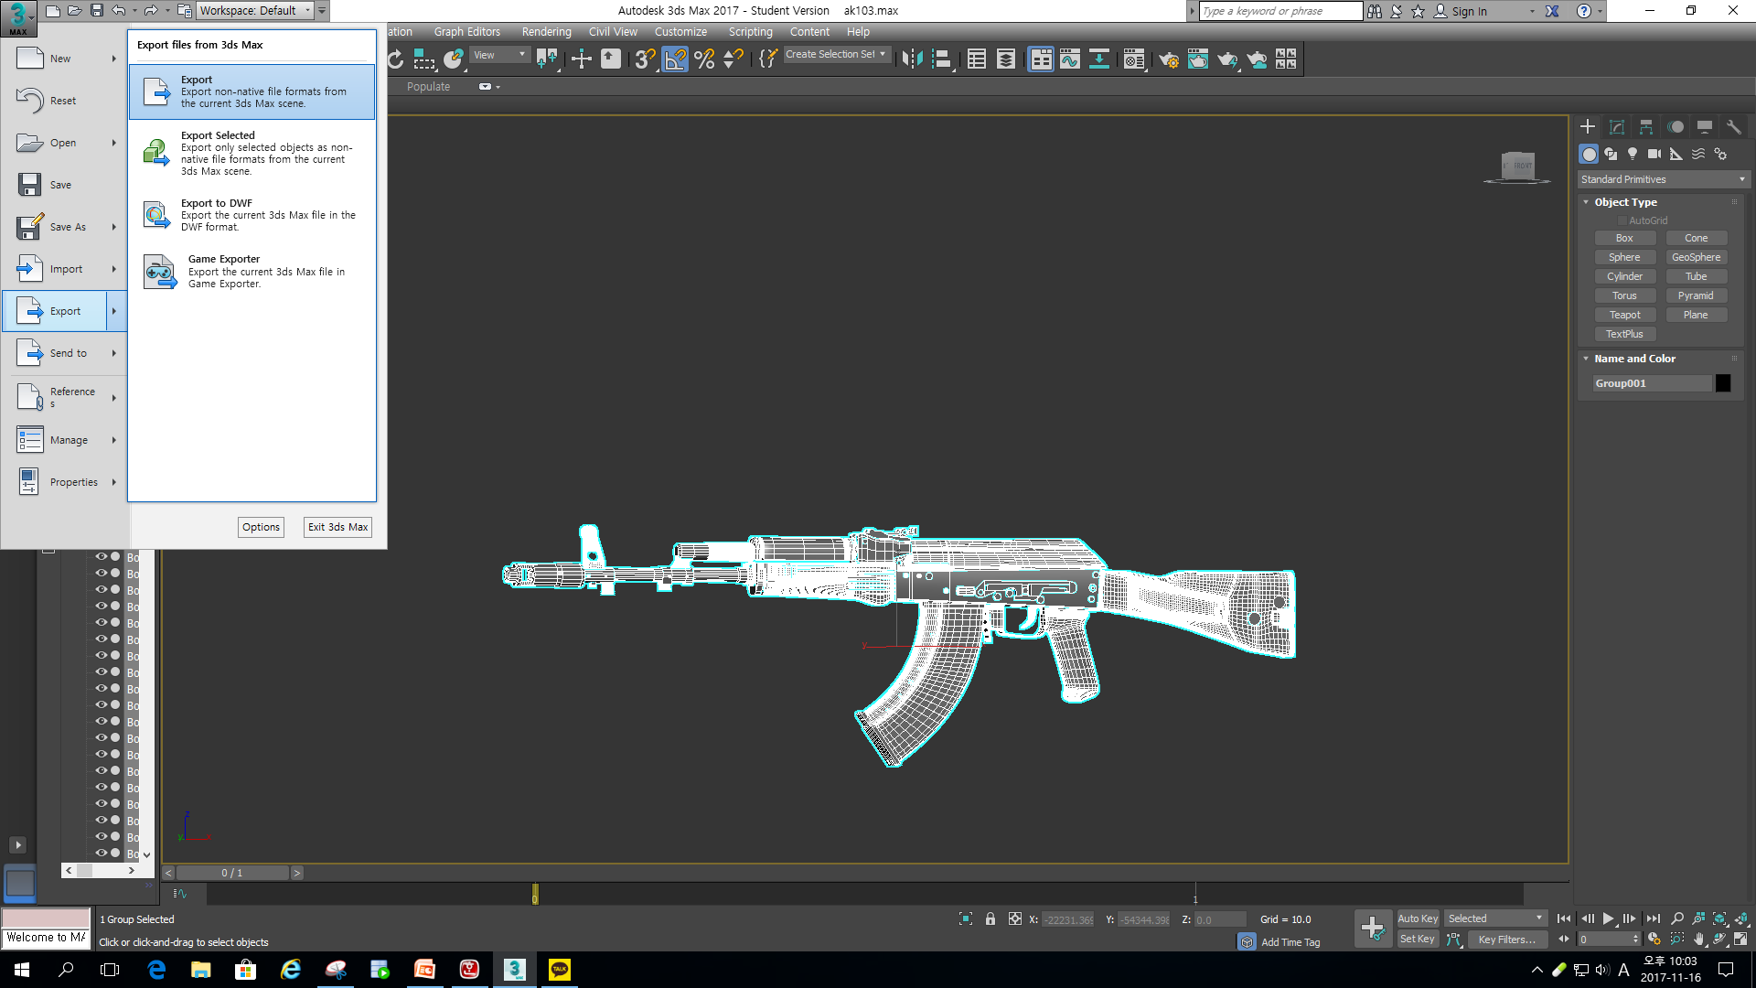
Unity에 3ds Max 파일 불러오기
2.
1. 파일 -> Export -> Export 클릭

Slide 17
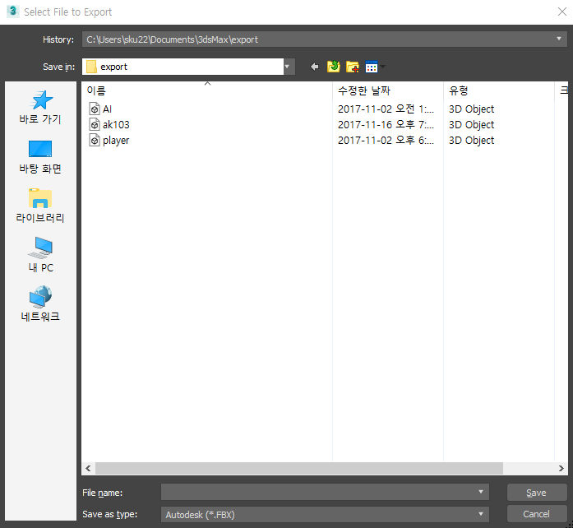
Unity에 3ds Max 파일 불러오기
3. Name 입력
4. Save as type :
FBX 형식 설정

Slide 18
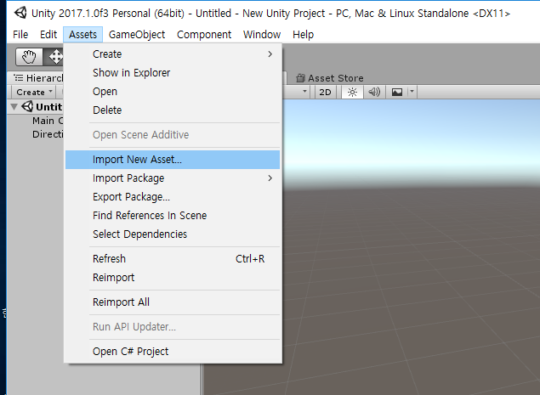
Unity에 3ds Max 파일 불러오기
1. Assets 클릭
2. Import New Asset
클릭

Slide 19
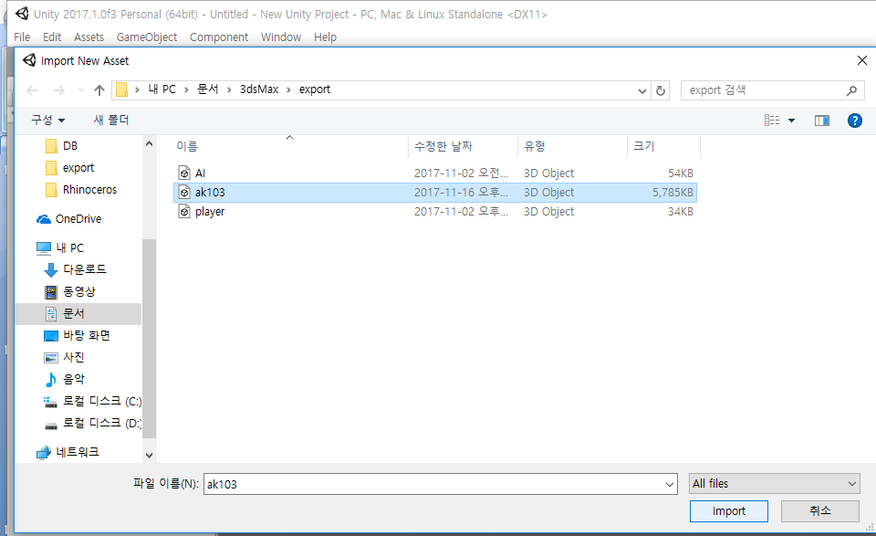
Unity에 3ds Max 파일 불러오기
1. 클릭
2. 클릭

Slide 20
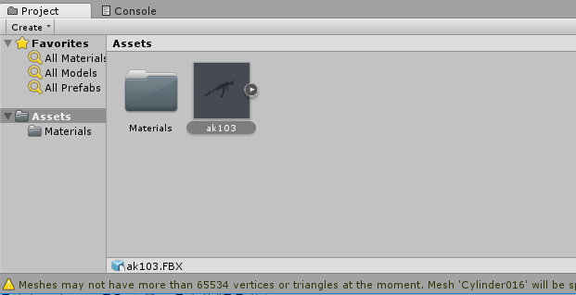
Unity에 3ds Max 파일 불러오기
불러온것을 볼 수 있다

Slide 21
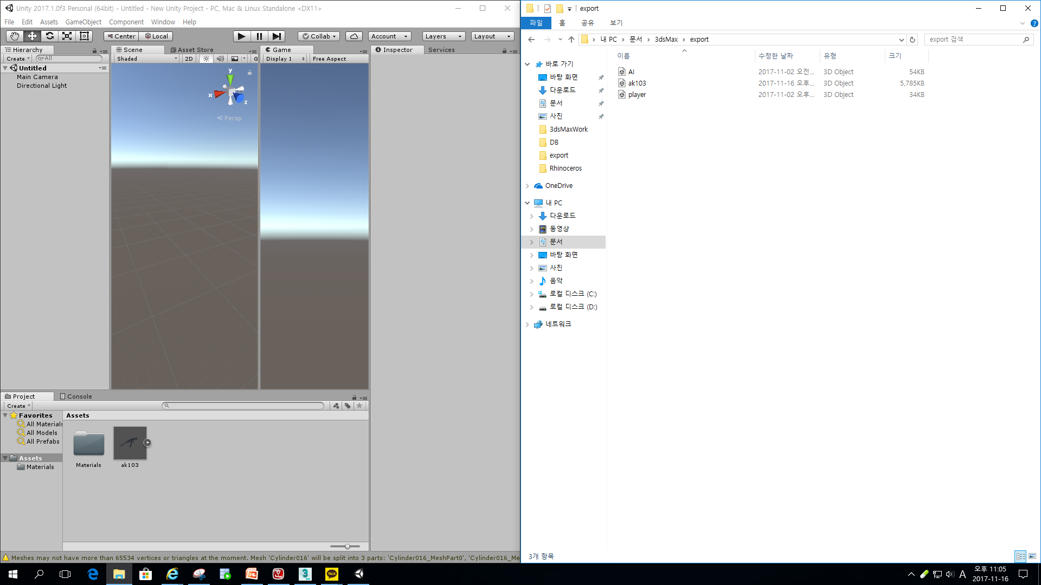
Unity에 3ds Max 파일 불러오기
쉬 운 방 법
Drag & Drop

Slide 22
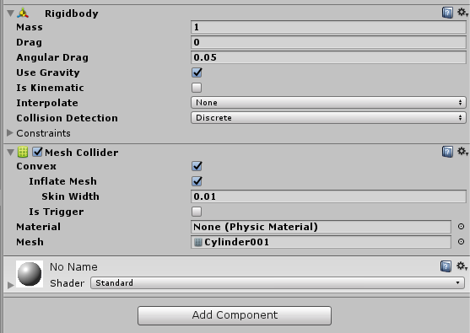
Unity에 3ds Max 파일 불러오기
1.Add component
-> rigidbody 추가
2. Add component
-> Mash collider 추가
3. Convex 체크
Inflate Mesh 체크
4. 오브젝트 지정
Notes:
Y z 축 다름

Slide 23
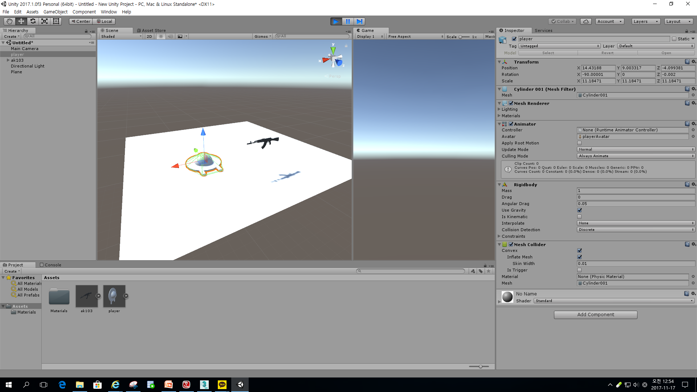
Unity에 3ds Max 파일 불러오기

Slide 24
참조
https://docs.unity3d.com/kr/current/Manual/HOWTO-ImportObjectMax.html
3D 를 처음 시작하는 이들을 위한 3dsMax2017 – 김상윤 저 (digital books)

Slide 25
QnA 감사합니다.

